Slide 1
Transport Layer

Slide 2
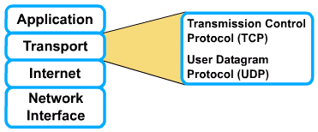
Pendahuluan
Protokol pada Transport Layer TCP/IP terdiri atas : TCP dan UDP.

Slide 3
Overview
Layer Transport bertugas melakukan sesi komunikasi antara komputer dalam jaringan. Menenrukan bagaimana data ditransmisikan.
Dua Protocol Transport Layer yang dipakai :
User Datagram Protocol
  UDP merupakan connectionless communication, bekerja tidak menjamin data sampai ditujuan secara utuh.
  Normalnya untuk mentransmisikan data dalam jumlah kecil pada satu waktu.
  Reliabilitasnya/penjaminan data sampai pada penerima tergantung dari aplikasi.
Transmission Control Protocol (TCP)
  Connection-oriented dan reliable communication yang artinya data dijamin sampai tujuan
  Untuk menjamin diperlukan komunikasi awal dengan penerima sebelum transfer data dilakukan
  Membutuhkan ack setiap penerimaan data
  Dipakai untuk mentransmisikan data dalam jumlah besar

Slide 4
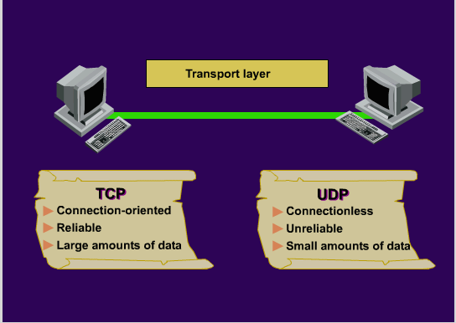
Overview

Slide 5
Port dan Socket
Ada dua komponen yang biasa dipakai selama komunikasi pada layer transport yaitu port dan socket
Port
  Port bisa dikatakan internal address yang disediakan untuk aplikasi tertentu pada komputer. Setiap aplikasi mempunyai port yang berbeda
  Port bisa TCP atau UDP, tergantung pada pemakaian protocol apa pada layer transport apakah UDP atau TCP
  Nomor Port antara 0 and 65,535.
  Aplikasi TCP/IP biasanya menggunakan nomor port dibawah 1,024, dimana setiap aplikasi biasanya nomornya sudah pasti. Port ini biasa disebut "Well-Known Ports".
Socket
  Merupakan kombinasi dari IP address dan TCP atau UDP port.
  Aplikasi men-generate socket ketika berkomunikasi dengan komputer lain
  IP address menentukan tujuan komputer dan Port menentukan aplikasi yang dipakai.

Slide 6
UDP (User Datagram Protokol)
UDP merupakan protokol connectionless, artinya tidak ada sesi komunikasi awal ketika data ditransmisikan.
UDP merupakan unreliable protokol. Berarti pesan yang dikirim tanpa ada nomor urut dan tanpa acknowledgment dari penerima sehingga pengirim tidak pernah tahu apakah pesa sudah diterima penuh atau tidak. Untuk masalah ini ditangani oleh aplikasi
Jika terjadi Lost paket data harus di-retrieve oleh layer diatasnya (aplikasi).
Biasanya message UDP ditransmisikan secara regular dalam interval waktu tertentu atau setelah ditentukan batas waktu habis
Hanya membutuhkan sedikit resource memori dan processor
Contoh aplikasi yang menggunakan Protocol UDP :
  Domain Name System(DNS)
  Dynamic Host Configuration Protocol(DHCP).

Slide 7
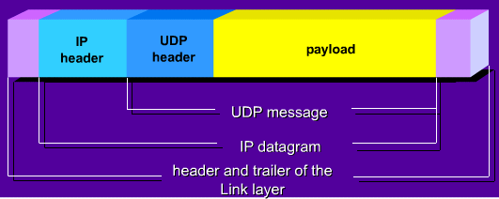
IP Datagram UDP

Slide 8
IP Datagram
Message UDP ditransmisikan dalam bentuk IP datagrams.
Message UDP, terdiri dari :
  IP Header
  UDP header
  Payload
IP header terdiri dari Source IP dan Destination IP :
  Source IP berisi IP address host yang mengirim paket
  Destination IP merisi alamat penerima paket, bisa broadcast address atau multicast address.

Slide 9
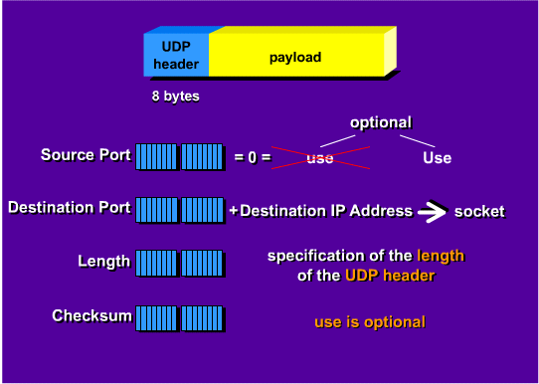
UDP Header Structure

Slide 10
Struktur Header UDP
Header UDP header mempunyai panjang yang tetap yaitu 8 bytes, Terdiri dari 4 field : Source Port, Destination Port Length field dan Checksum
Source Port terdiri dari 2 yang mengidentifikasi Port pengirim yang dipakai untuk mentransmisikan data. Source Port merupakan optional bisa diisi bisa tidak, jika tidak diisi diset 0. Misal pengirim data video yang tidak butuh reply/pengiriman balik
Destination Port, berisi Port tujuan yang dikirimi data. Gabungan Destination IP dan Destination Port membentuk Socket.
Length field mengindikasikan panjang Header UDP.
Checksum field, menyediakan integriti checker. Optional, jika diset 0 berarti tidak dipakai, Pengirim tidak melakukan proses perhitungan.

Slide 11
TCP (Transmission Control Protocol)
TCP merupakan protocol connection-oriented, yang artinya data hanya bisa ditransmisikan setelah ada proses negosiasi terlebih dahulu antara pengirim dan penerima
Negosiasi diantaranya berupa : Berapa data yang bisa dikirim dalam satu waktu, nomor urut yang dipakai setiap pengiriman data dll.
TCP biasanya merupakan komunikasi fully duplex, yang artinya Setiap host yang berkomunikasi mempunyai dua chanel logical untuk mengirim dan menerima message
TCP Menyediakan transmisi data yang reliable, dengan cara.
  Setiap paket data diberi sequence number, dan positive acknowledgement oleh receiver is expected, jika tidak harus retransmite data
  Receiver akan membuang jika terjadi duplikasi data, dan resequences packets jika kedatangan tidak urut

Slide 12
Tahapan Komunikasi pada TCP
TCP adalah Protocol connection-oriented.
Sebelum data ditransmisikan, koneksi yang dibuat bisa diset atau diubah sesuai keadaan.
Tiga tahap komunikasi dahulu
  connection set-up
  data transfer
  connection release
Data yang ditransmisikan bisa dipakai untuk tiga keadaan tadi

Slide 13
HTTP
Bab ini menjelaskan beberapa protokol dan aplikasi yang menjadikan internet mudah digunakan dan populer. Sebagai bukti, trafik world wide web yang menggunakan layanan hypertext transfer protocol (HTTP), dapat melebihi penggunaan protokol lainnya seperti TELNET dan FTP dalam penggunaan bandwidth. Dapat dipastikan setiap sistem operasi modern telah dilengkapi dengan aplikasi web browser, bahkan beberapa dilengkapi dengan web server. Dengan itu akan semakin mudah bagi pengguna dan dunia bisnis untuk dapat saling bertukar informasi di dunia jaringan komputer

Slide 14
World wide web pertama kali dikembangkan pada tahun 1989 oleh Tim Berners Lee di European Laboratory untuk Particle Physic. Digunakan untuk berbagi dokumen dengan para ilmuwan. Pada tahun 1993, penggunaan web semakin semarak, dengan dikembangkannya web browser berbasis grafik user interface oleh National Center of Supercomputing Applications (NCSA) yang disebut mosaic. Sehingga pengguna semakin mudah untuk melakukan akses web.

Slide 15
Hypertext Transfer Protocol (HTTP)
HTTP adalah suatu metode yang digunakan untuk transfer suatu informasi melalui world wide web. Didesign untuk memberikan cara untuk mempublikasikan dan mengambil halaman HTML. Pengembangan HTTP dikoordinir oleh World Wide Web Concortium berkolaborasi dengan Internet Engineering Task Force, menghasilkan RFC 2616 yang berisikan tentang HTTP/1.1.

Slide 16
HTTP merupakan protokol yang digunakan untuk request/respon antara client dan server. Bentuk dari client adalah web browser, spider atau bentuk lainnya yang direferensi sebagai user agent. Dan tujuan server, dimana menyimpan atau membuat sumber daya seperti file HTML dan file gambar, disebut origin server.
Diantara server dan client bisa terdapat penghubung (intermediate) antara lain proxy, gateway atau tunnel.

Slide 17
HTTP client memulai requestnya dengan menggunakan TCP sebagai layer transportnya dengan mengakses port 80 pada server.
Sumber daya yang diakses melalui HTTP disebut Uniform Resource Identifiers (URI) dengan mengakses suatu Uniform Resource Locators (URL).

Slide 18
Request Message
Pesan request terdiri dari :
Request line, seperti GET / images/logo.gif HTTP/1.1, dimana artinya mengakses file logi.gif pada direktori images.
Header, seperti Accept-Language : en
Baris kosong
Pilihan badan pesan.

Slide 19
Request Method
HTTP mendifinisikan 8 metode yaitu :
HEAD
Meminta respon yang mirip dengan GET hanya saja tanpa dilanjutkan dengan badan pesan.
Metode ini digunakan untuk mengambil informasi meta.
GET
Meminta sumber daya yang spesifik, dan digunakan untuk mengakses halaman web.
POST
Mensubmit suatu data untuk diproses. Data dimasukkan kedalam badan pesan

Slide 20
Safe Methods
Metode yang didefiniskan safe antara lain GET dan HEAD, digunakan hanya untuk pengambilan data dan
tanpa melakukan perubahan disisi server. Metode yang didefinisikan unsafe antara lain POST, PUT dan
DELETE, harus ditampilkan kepada pengguna dengan cara yang khusus, biasanya dalam bentuk tombol
dan bukan link, dan dapat membuat pengguna lebih memperhatikan data yang akan dikirimkan.

Slide 21
Versi HTTP
HTTP berkembang mengikuti perkembangan perangkat lunak. Sehingga versi yang pernah digunakan
adalah :
0.9
Kadaluwarsa dan hanya mendukung metode GET
HTTP/1.0
Protokol yang digunakan pertama kali digunakan
HTTP/1.1
Versi yang sekarang digunakan dengan mendukung persistent connection dan bekerja dengan
proxy.
HTTP/1.2
Versi yang akan datang, sedang dikembangkan oleh W3C dan akan digunakan sebagai HTTP
Extension Framework.

Slide 22
Kode Status (Code Status)
Reson pertama kali yang muncul pada saat mengakses suatu web dan digunakan sebagai kode informasi
status yang digunakan pada client. Contoh kode status antara lain :
- Informasional (1xx), informasi yang digunakan untuk mengambil informasi
o 100 Continue
o 101 Switching protocol
- Sukses (2xx), akses yang berhasil
o 200 OK
o 201 Created
o 202 Accepted
o 203 Non-authoritative information
o 204 No-Content
o 205 Reset Content
o 206 Partial Conte

Slide 23
- Redirection (3xx), informasi ini memberitahukan kepada user agent untuk melakukan request
tambahan supaya mencapai akses.
o 300 Multiple choices
o 301 Moved permanently
o 302 Moved temporarily
o 303 See Other
o 304 Not Modified
o 305 Use Proxy

Slide 24
- Client Error (4xx), terjadi kesalahan pada client
o 400 Bad request
o 401 Unauthorized
o 402 Payment Required
o 403 Forbidden
o 404 Not found
o 405 Method not allowed
o 406 Not acceptable
o 407 Proxy Authentication Required
o 408 Request Timeout
o 409 Conflict
o 410 Gone
o 411 Length Required
o 412 Precondition failed
o 413 Request entity too large
o 414 Request URI too long
o 415 Unsupported media

Slide 25
- Server error (5xx), informasi ini memberitahukan kepada client bahwa terjadi kesalahan di server.
o 500 Internal server error
o 501 Not implemented
o 502 Bad Gateway
o 503 Service unavailable
o 504 Gateway timeout
o 505 HTTP version not supported

Slide 26
Cookies
Cookies adalah sarana penyimpan informasi yang dibuat oleh suatu Website untuk menyimpan informasi tentang user yang mengunjungi situs yang bersangkutan
  Penyimpanan informasi ini demi kenyamanan user maupun Website
  Informasi sensitif dan pribadi merupakan perhatian dari sisi keamanan
Cookies merupakan file ASCII yang dikirimkan server ke client, lalu client menyimpannya di sistem lokal
Ketika request baru dikirimkan, server dapat meminta browser untuk mencek apakah ada cookies, jika ada, web server dapat meminta web browser untuk mengirimkan cookie ke web server
  Cookies ini bisa berasal dari manapun
Isi cookies dikendalikan oleh Web server dan bisa mengandung informasi mengenai kebiasaan kita ketika mengakses internet
Informasi yang diperoleh Web server berasal dari Web browser
  Diperoleh ketika user mengisi form yang mengharuskan memasukkan nama dan e-mail address
    Informasi ini dapat disimpan di cookie untuk keperluan di masa datang

Slide 27

Cookies: Macam-macam cookies
Persistent Cookies
Bertahan di local system untuk waktu yang lama (walaupun sistem sudah direboot)
Tersimpan di dalam hard disk dalam bentuk file cookies.txt
  File ini dapat dibaca dan diedit oleh user atau system administrator
  File ini bisa mengandung informasi yang sensitif
  Jika suatu saat seorang penyerang dapat masuk ke dalam workstation tempat menyimpan cookie maka penyerang dapat menggunakannya untuk melakukan serangan berikut
  Karena bisa dimodifikasi maka file cookies dapat digunakan untuk melakukan penyerangan hijacking atau replay attack.
Kelemahan:
  File cookies bisa memenuhi hard disk
  Riwayat kebiasaan surfing dapat digunakan oleh pihak lain

Slide 28


Cookies: Macam-macam cookies
Non-persistent cookies
Karena kelemahan persistent cookies, banyak situs yang sekarang menggunakan non-persistent cookies
Nonpersistent cookies disimpan di memori sehingga bila komputer dimatikan cookies- nya juga akan hilang
Tidak ada jaminan bahwa setiap browser akan dapat menangani nonpersistent cookies secara benar

Slide 29
Cookies
Cookies pada umumnya mengandung informasi memungkinkan suatu web site dapat mengingat user mengunjungi situs tersebut
yang yang
Informasi yang paling sering disimpan di cookies adalah :
Session ID
  Digunakan untuk memaintain state atau membawa informasi otorisasi antar request yang dilakkan web browser
Waktu dan tanggal dikeluarkannya cookie
Waktu dan tanggal kadaluarsa cookies
  Digunakan oleh Web site untuk menentukan pengabaian cookies yang lama
IP address dari browser
  Dapat dianggap sebagai uji tambahan terhadap otentikasi request

Slide 30
